Slide 1
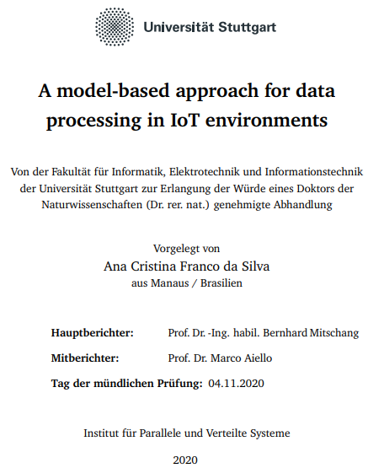
گزارش سمينار رویکرد مبتنی بر مدل برای پردازش داده ها در بستر اينترنت اشياء IoT
استاد : دکتر سید علی رضوی ابراهیمی
دانشجوی ارشد: مجيد لطفي
دانشگاه پیام نور
دانشکده فنی مهندسی
گروه مهندسی کامپیوتر و فناوری اطلاعات
پاييز 1400

Slide 2

فهرست
فصل اول : مقدمه و طرح مسئله
فصل دوم : ادبيات تحقیق و پيش زمينه
فصل سوم : پیشینه تحقیق
فصل چهارم : تجزیه و تحلیل موضوع انتخابی
فصل پنجم : جمع‌بندی و پیشنهادها
تعداد صفحات : 22

Slide 3

فصل اول
مقدمه و طرح مسئله

Slide 4

مقدمه
تعريف مسئله و بيان سؤال‌های اصلي تحقيق
ضرورت تحقیق
اهداف تحقيق
فرضيات تحقيق
كاربردهاي تحقيق
روش و مراحل انجام تحقیق
سازمان و ساختار پایان نامه مورد بررسی

Slide 5

فصل دوم
ادبيات تحقیق و پيش زمينه

Slide 6
ادبيات تحقیق و پيش زمينه
تعاريف پس زمینه
اينترنت اشياء
پردازش جريان داده و داده پيچيده
مشكل قراردادن اپراتورها
تكنولوژي TOSCA
تعيين IoTEM
قابليت هاي اشياء و ارتباطات
تعریف DSPM
اپراتورهای پردازش
زبان توضيح براي اينترنت اشياء Topic Description Language
تعریف MBP

Slide 7
ادبيات تحقیق و پيش زمينه
پیشینه تحقیق
پیشینه مربوط به سال‌های اخیر
مدل هاي اينترنت اشياء
اشياء در محيط اينترنت اشياء
اپراتورها در محيط اينترنت اشياء
نظارت بر عمليات ها

Slide 8

فصل سوم
تجزیه و تحلیل موضوع انتخابی

Slide 9
تجزیه و تحلیل موضوع انتخابی
مدل محيط اينترنت اشياء
معماري كلي
مدل سازی پردازش جریان داده
ارتباط بين DSPM ها در مدل هاي اينترنت اشياء IOTEM
استقرار اپراتورها در محیط های IOT
جزئيات معماری و پیاده سازی مدیر استقرار
نظارت بر DSPM های مستقر شده
جزئيات معماری و پیاده سازی تشخیص اختلال
ارزيابي
ملاحضات بيشتر و پاسخ به سوالات تحقیق

Slide 10
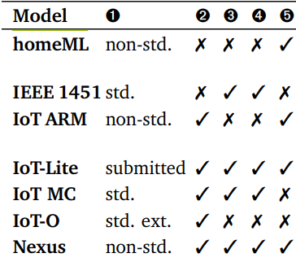
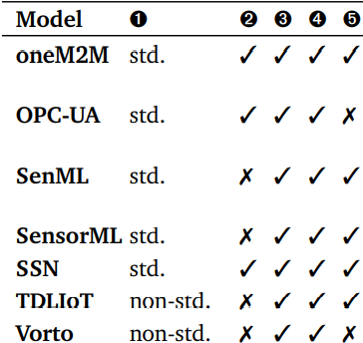
مدل محيط اينترنت اشياء
پیشرفت مستمر در فناوری‌های حسگر و شبکه، محیطی شامل یک یا چند دستگاه
رويكردهاي جاري : IEEE 1451 , IoT ARM , IoT-Lite , IoT MC
Nexus , oneM2M , OPC-UA , SenML , SensorML , homeML
SSN , TDLIoT , Vorto IoT-O ,
معيارهاي مقايسه مدل ها : تكامل - سلسله مراتبي - دسترس بودن - پياده سازي - موقعيت جغرافيايي

Slide 11
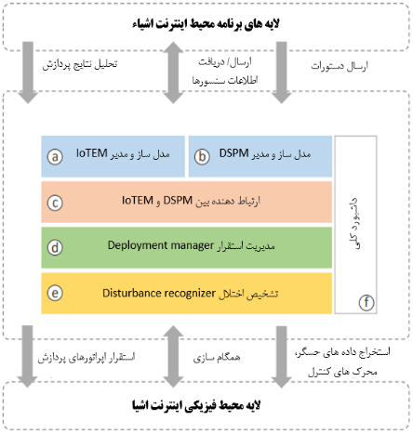
معماري كلي
سه لایه :
لایه محیط فیزیکی
لایه برنامه کاربردی
لایه پلتفرم اتصال

Slide 12
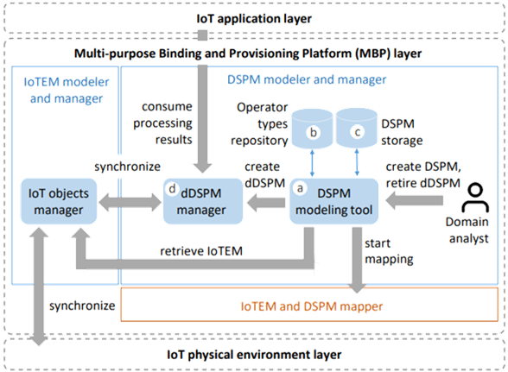
مدل سازی پردازش جریان داده
مدل ساز و مدیر DSPM

Slide 13
ارتباط بين DSPM ها در مدل هاي اينترنت اشياء IOTEM
رويكرد خودكار
استفاده از الگوریتم‌های ابتکاری، مانند الگوریتم‌هایی که توسط V.M. Lo ارائه شده
الگوریتم برای حل مسئله قرارگیری اپراتور DSPM : روش حریصانه و عقبگرد
رويكرد دستي
طرح نگاشت به صورت دستی توسط تحلیلگران دامنه ایجاد می شود
استاندارد از TOSCA برای ایجاد نقشه های نگاشت به صورت دستی

Slide 14
استقرار اپراتورها در محیط های IOT
رويكرد خودكار
نمايش اپراتور که اپراتورهای یکDSPM را به اشیاءIoT مدل اختصاص می دهد
با استفاده از موتور استقرار مبتنی برTOSCA بنامOpenTOSCA
شش حالت استقرار : پیکربندی نشده، پیکربندی، شروع شده، منتشر شده، متوقف شده، پایان یافته
استقرار اپراتور مبتنی بر TOSCA
پیکربندی، نصب، شروع، انتشار، لغو انتشار، توقف و خاتمه
رویکرد استقرار نیمه اتوماتیک
استفاده از وظايف انساني بر اساس مشخصات OASIS WS-HumanTask

Slide 15
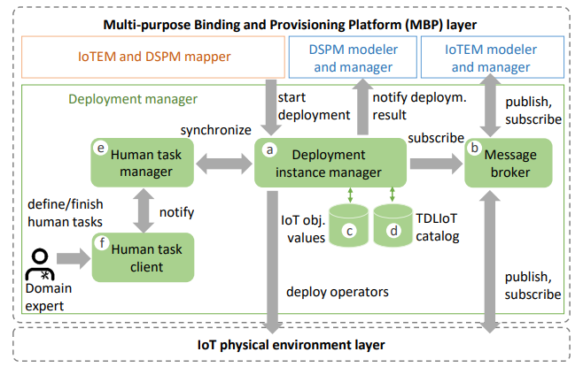
جزئيات معماری و پیاده سازی مدیر استقرار
بخشDeployment manager ابزاری برای استقرار اپراتورها بر روي اشياء
بخش Deployment instance manager برای دریافت مداوم مقادیر اشياء
OpenTOSCA

Slide 16
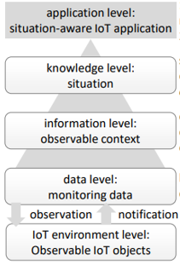
نظارت بر DSPM های مستقر شده
نظارت با استفاده از تکنیک‌های پردازش رویداد پیچیده (CEP)
مدل سازی تشخیص اختلال
اجرای تشخیص اختلال

Slide 17
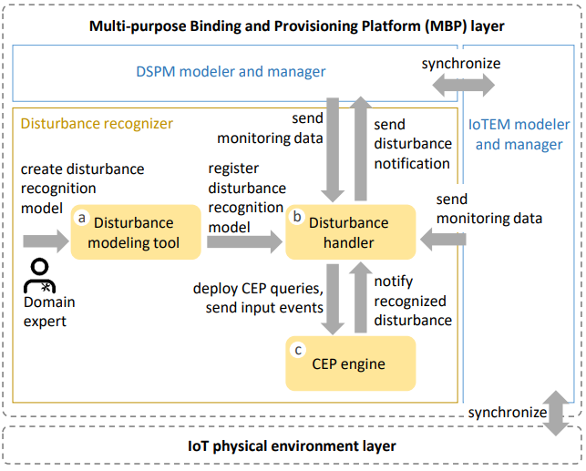
جزئيات معماری و پیاده سازی تشخیص اختلال
مدل‌سازی اختلال‌هایی توسط متخصصان حوزه در ابزار مدل‌سازی اختلال بخش انجام می‌شود
داده های نظارتی به رویدادهای ورودیCEP تبدیل شده و به موتورCEP ارسال می شوند
اعلان‌های مربوط به اختلالات
به داشبورد MBP ارسال مي شود

Slide 18
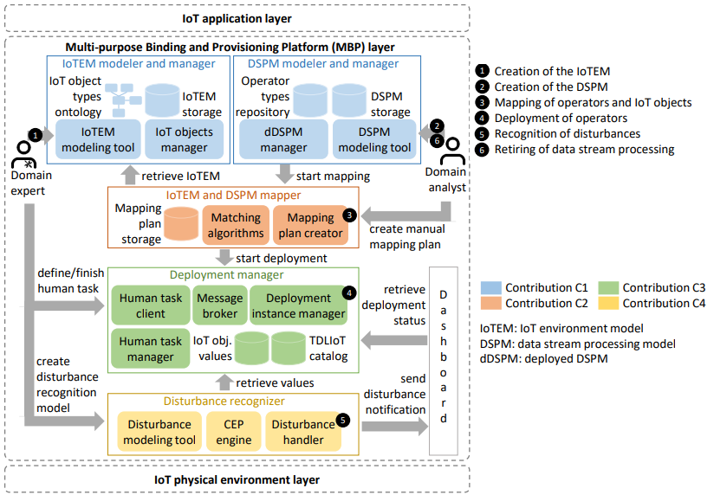
ارزيابي

Slide 19
ملاحضات بيشتر و پاسخ به سوالات تحقیق
هشت اصل استانداردIEEE 1934-2018 :
امنیت
مقیاس پذیری
باز بودن
استقلال
RAS : (قابلیت اطمینان - در دسترس بودن - قابلیت سرویس دهی)
چابکی
سلسله مراتب
قابلیت برنامه ریزی

Slide 20
ملاحضات بيشتر و پاسخ به سوالات تحقیق
سوالات تحقيق :
چگونه بايد پردازش مناسب براي انواع جريان داده در محيط IoT را تشخيص داد؟
چگونه مي توان اپراتورهاي پردازش جريان داده را در محيط هاي ناهمگن و پويا اجرا كرد؟
چگونه مي توان مدل مناسب در محيط IoT را طراحي، اجرا و كارائي اين مدل را تضمين كرد؟

Slide 21

فصل چهارم
جمع‌بندی و پیشنهادها

Slide 22

جمع‌بندی و پیشنهادها
مقدمه
نتایج حاصل از تحقیق
بررسی معایب پایان‌نامه مورد بررسی و بیان پیشنهاد
ارائه ایده برای پایان‌نامه‌های جدید تکمیلی
جمع‌بندی و نتیجه‌گیری

Slide 23
با تشکر از توجه شما

